Slide 1
GNN in Recommendation
11/7
Notes:
Mainly GCL

Slide 2
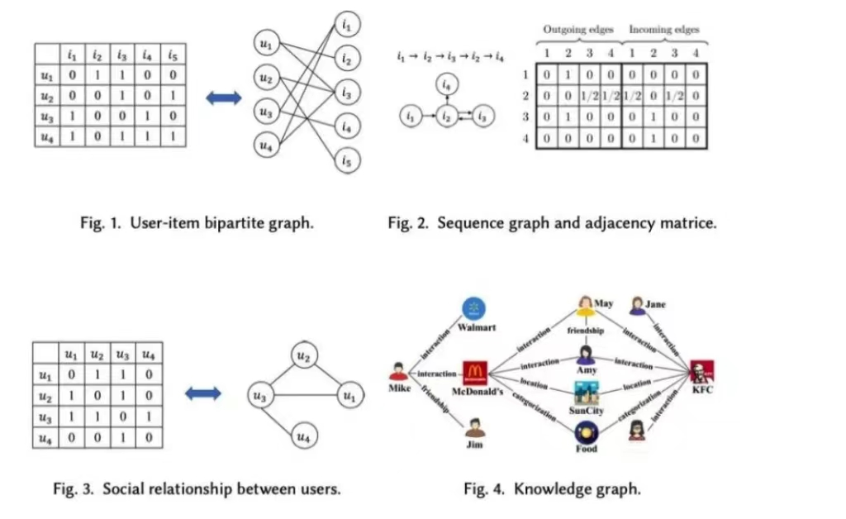
GNN
在推荐系统中使用GNN的动机有两点：
1）RS中大多数据具有图结构；
2）GNN擅长捕捉节点间的连接和图数据的表示学习。
图1-4分别表示二部图、序列图、社交关系图和知识图。

Slide 3
Contrastive Learning
1. 数据的稀疏性。在推荐系统中有点击的数据是非常少的，可能系统推荐了十篇文章，用户只点击了一篇文章，因此我们可以通过自监督学习对点击数据进行增强;
2. item的长尾分布。主流商品往往代表了绝大多数用户的需求，而长尾商品往往代表了一小部分用户的个性化需求，若要对用户行为很少的长尾商品进行推荐，也可以通过自监督进行增强;
3. 在跨域推荐中若有多个不同的view，可以通过自监督学习融合多个view的信息，而非动态的线性加权，增强网络的表达能力;
4. 增加模型的鲁棒性或对抗噪音，可以通过一些例如Mask和Droupout的方法。

Slide 4
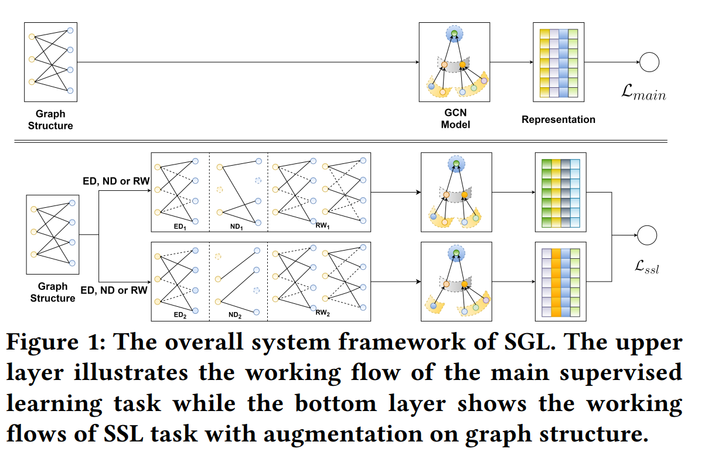
图自监督学习SGL
动机：目前基于GCN的推荐模型仍有一些局限，（1）热门的商品对表示学习有更大的影响，恶化了冷门（长尾）商品的推荐；（2）邻域聚合方案进一步扩大了观察边的影响，因此表示容易受到噪声交互的影响。
SGL由两个关键部分组成：
（1）数据增强，为每个节点生成多个视图
（2）对比学习，与其他节点相比，最大化同一节点不同视图之间的一致性。
通过改变图邻接矩阵来构造“未标记”数据对改变后的结构进行基于GCN的对比学习。SGL通过探索节点间的内部关系来增强节点表示学习。
Self-supervised Graph Learning for Recommendation SIGIR 2021

Slide 5
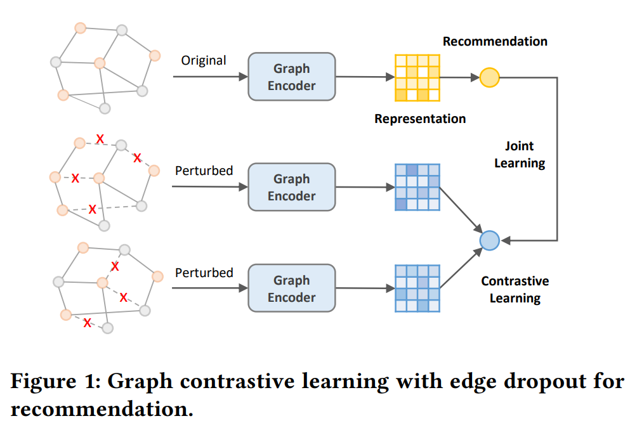
极简图对比学习方法SimGCL
本文通过实验证明了，面向推荐的图对比学习中，图增强不是必须的。而对比学习对于推荐效果的提升主要来自于学习到更均匀的表征分布。基于此，本文提出了一个极简的图对比学习方法，在推荐性能，收敛速度以及去偏能力等多个方面具有非常好的性能。
论文对推荐领域中图增强模型进行了深入分析，并发现：基于dropout的图增强并不是影响推荐效果的至关因素，而对比损失函数InfoNCE才是决定性因子。优化InfoNCE损失函数使得特征表示更加均匀，从而潜在地实现了热度debais。
Are Graph Augmentations Necessary? Simple Graph Contrastive Learning for Recommendation. SIGIR 2022

Slide 6
协同过滤
HCCF 超图增强的跨视图对比学习同时捕获本地和全局协同关系
NCL 邻居丰富对比学习，即NCL，它明确地将潜在的邻居合并到对比对中
CGI自适应地删除节点和边来构建优化的图结构，以用于用户和物品的多视图表示学习，为缓解流行偏见提供了依据
RGCL评论感知图对比学习框架，用于用户偏好建模和评分预测

Slide 7
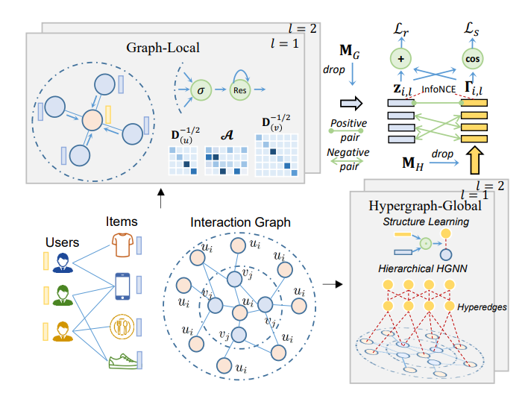
超图上的对比学习HCCF
更深层次的基于图的协同过滤架构的过平滑效应可能导致无法区分的用户表示和推荐结果的退化；
ii) 监督信号 (即用户-项目交互)在现实中通常是稀缺且偏置分布的，这限制了协同过滤范式的表示能力。
通过超图增强的跨视图对比学习架构同时捕获本地和全局协同关系。特别是设计的超图结构学习增强了基于 GNN 的协同过滤范式的判别能力，从而全面捕捉用户之间复杂的高阶依赖关系。HCCF 模型有效地将超图结构编码与自监督学习相结合，以增强推荐系统的表示质量。
Self-Augmented Recommendation with Hypergraph Contrastive Collaborative Filtering. SIGIR 2022

Slide 8
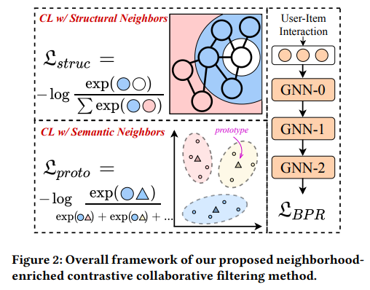
邻居节点间的对比学习NCL
提出与模型无关的对比学习框架NCL，它结合了结构邻居和语义邻居，以改进图神经网络协同过滤。学习这两种邻居的代表性嵌入，这样对比学习只在一个节点和相应的代表性嵌入之间进行，这在很大程度上提高了算法的效率。
（1）结构邻居是指通过高阶路径进行的结构上连接的节点（2）语义邻居是指语义上相似的邻居，在图上可能不直接相邻。 目标是利用这些增强的节点关系来提高节点表示的学习（编码用户偏好或项目特征）。
Improving Graph Collaborative Filtering with Neighborhood-enriched Contrastive Learning. WWW 2022

Slide 9
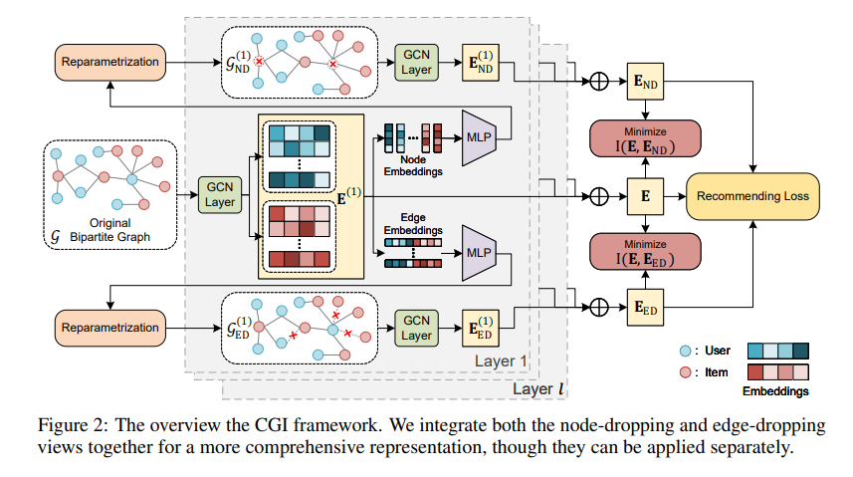
基于信息瓶颈的对比图结构学习CGI
提出了CGI，通过自适应地删除节点和边来构建优化的图结构，以用于用户和物品的多视图表示学习，为缓解流行偏见提供了依据。
为了有效地丢弃与下游推荐无关的信息，我们创新地将信息瓶颈集成到多视图对比学习过程中进行推荐，并证明它可以更好地缓解交互噪声。
Contrastive Graph Structure Learning via Information Bottleneck for Recommendation. NIPS 2022

Slide 10
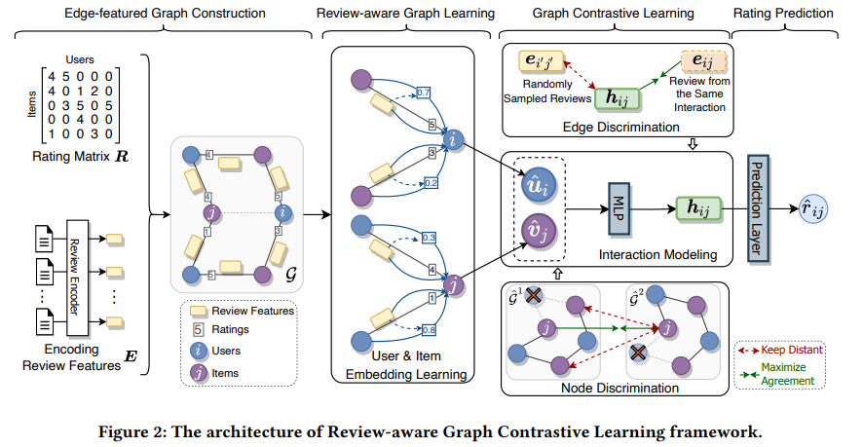
考虑评论的图对比学习RGCL
基于评论的推荐可以自然地形成具有评论边特征的用户项目二部图，那么如何更好地利用这种独特的图结构进行推荐呢
当前大多数模型都存在用户行为较少的问题，我们能否利用评论图中独特的自监督信号来更好地指导两个推荐组件？
（1）构建一个评论感知的用户-项目图。具有来自评论的特征增强边其中每个边特征由用户项目评级和相应的评论语义组成。这种具有特征增强边的图形可以帮助仔细学习每个邻居节点权重，以便学习用户和项目表示。
（2)设计两个对比学习任务（即节点判别和边缘判别），为两个模块提供自监督信号。
A Review-aware Graph Contrastive Learning Framework for Recommendation. SIGIR 2022

Slide 11
知识图谱
KGCL
赋予知识图增强监督范式有效的连接去噪能力，以便提取目标用户的真实潜在偏好，并具有不受噪声干扰的表示。
KCAN
如何有效地对知识图谱进行蒸馏以便维持目标相关的知识关系是将知识图谱引入推荐系统的关键问题。

Slide 12
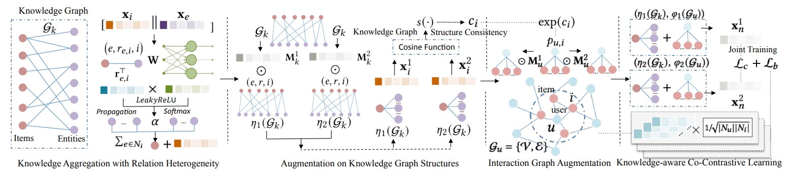
知识图谱上的对比学习KGCL
为了处理知识图谱中的关系异质性，首先提出了一种关系感知知识聚合机制来捕获用于项目表示的实体和关系相关的上下文信号。然后，开发了一种跨视图对比学习模式，在知识图谱执行对比学习来减小知识图谱的噪声，并将去噪后的KG与用户-项目交互建模联系起来，从而可以利用外部项目语义相关性来指导跨视图自监督信号的数据增强。在KGCL框架中，联合对比学习和基于知识图谱结构一致性来丢弃不相关的三元组和相关项目，以实现稳定的学习用户偏好。
Knowledge Graph Contrastive Learning for Recommendation. SIGIR 2022

Slide 13
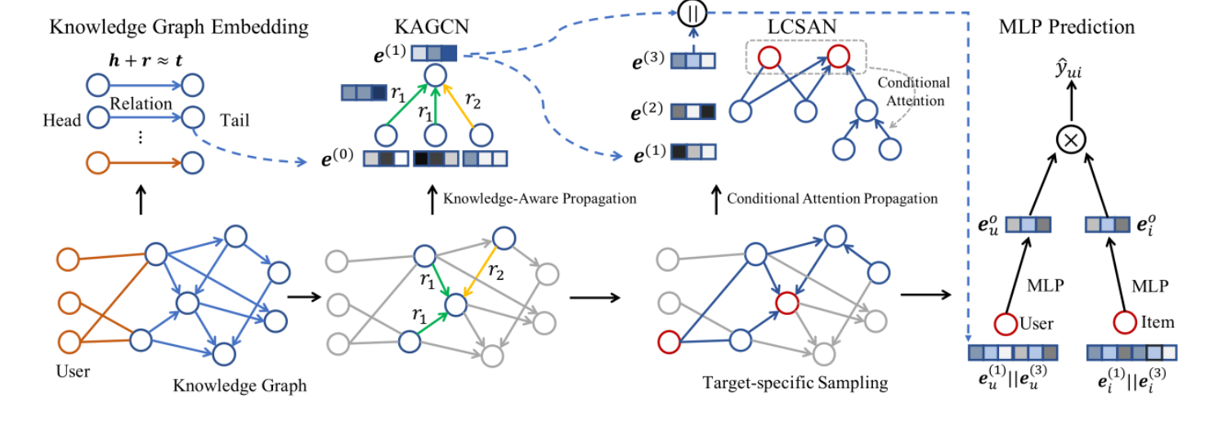
条件注意力, 网络蒸馏精炼KCAN
本文研究了如何引入外部知识图谱结构信息到推荐网络中。为了克服全局结构保持和局部知识蒸馏的难题，提出了一个新的知识依赖的图神经网络KCAN。模型由两部分组成，GKGCN层和LCSAN层。GKGCN层通过知识依赖的注意力递归的传播表征来维持全局的实体相似度。在这之后，设计了一个目标依赖的子图采样策略来根据GKGCN采样子图。LCSAN通过局部条件注意力在采样子图上传播个性化信息来蒸馏知识图谱。受益于这两层， KCAN能同时维持全局相似度和蒸馏局部知识。
Conditional Graph Attention Networks for Distilling and Refining Knowledge Graphs in Recommendation. CIKM 2021

Slide 14
预训练
CPT-HG
在异构图上的预训练策略，通过自监督的方式捕获语义和结构属性 ，设计了语义感知关系级和子图级的预训练任务。

Slide 15
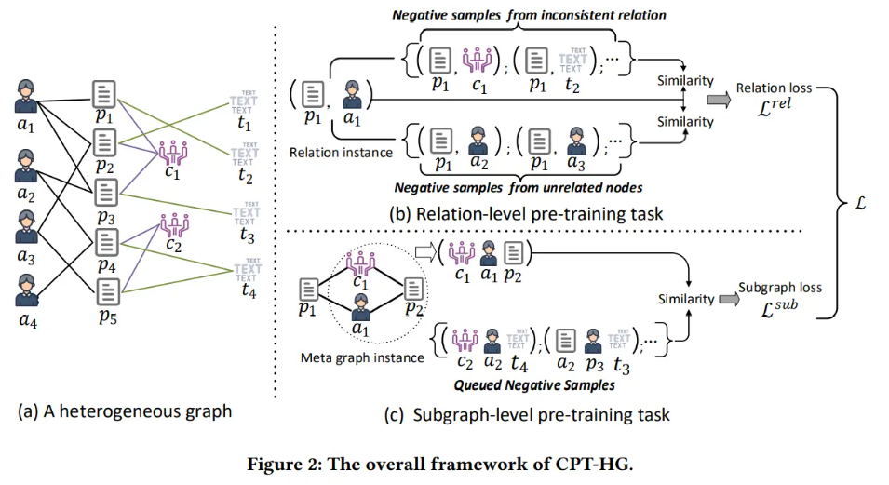
异构图上对比学习CPT-HG
提出了一个对比预训练的方案，它不仅考虑单个节点之间的差异，还保留了多个节点之间的高阶语义。
创新点之一为两个训练任务的负采样策略
①“关系级”预训练任务：区分不同类型的两个节点之间的关系类型（属性预测，就是预测边的类型）。
②“子图级”预训练任务：创新点在于使用元图替代元路径。
Contrastive Pre-Training of GNNs on Heterogeneous Graphs. CIKM 2021

Slide 16
序列推荐
GCL4SR
使用加权商品转移图的子图来增强每个交互序列的表征。

Slide 17
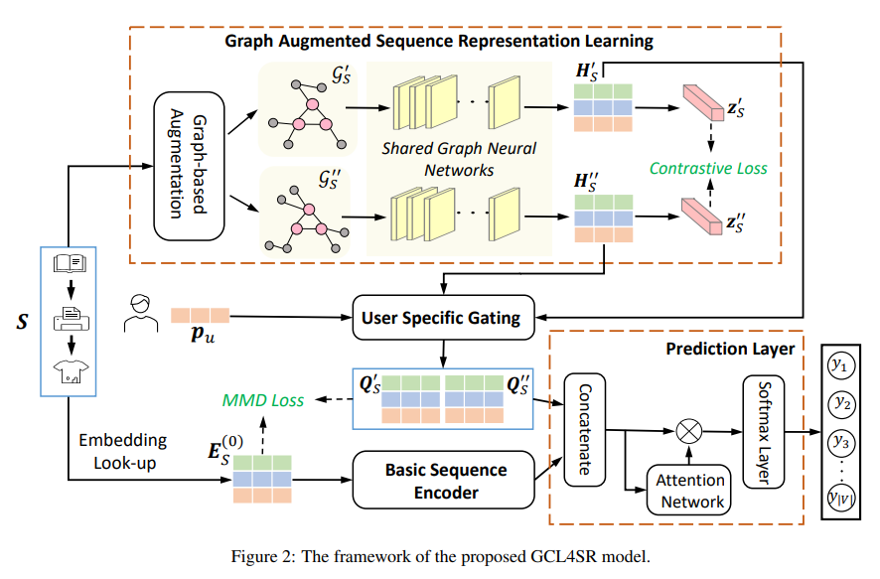
用于序列推荐的图对比学习GCL4SR
GCL4SR 采用加权商品转移图（WITG），基于所有用户的交互序列构建，为每次交互提供全局上下文信息，并削弱序列数据中的噪声信息。
GCL4SR 使用 WITG 的子图来增强每个交互序列的表征。
提出了两个辅助学习目标，以最大化 WITG 上相同交互序列诱导的增强表征之间的一致性，并最小化 WITG 上由全局上下文增强的表征与原始序列的局部表征之间的差异。
Enhancing Sequential Recommendation with Graph Contrastive Learning. IJCAI 2022

Slide 18
知识感知的推荐
MCCLK
综合考虑了三种不同的图视图，包括全局级结构视图、局部级协同视图和语义视图。在局部和全局层面上跨三个视图进行对比学习，以自监督的方式挖掘综合图特征和结构信息。

Slide 19
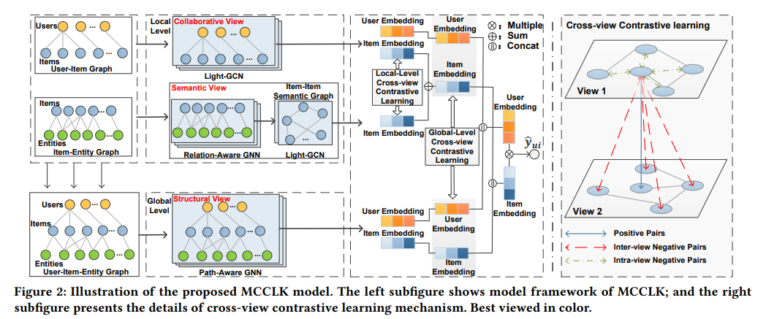
多级交叉视图的对比学习 MCCLK
受对比学习从数据中挖掘监督信号的成功启发，本文重点研究对比学习在KGR中的应用，提出了一种新的多层次跨视图对比学习机制------MCCLK。
传统的对比学习方法通过一些损失或丢弃等方法对同一数据进行扩充，生成两个不同的视图。本文综合考虑了三种不同的视图进行知识感知推荐，其中user-item图作为局部协作视图、item-entity图作为局部语义视图、user-item-entity图作为全局结构视图。
MCCLK首先在全局与局部视图中用自监督机制挖掘图的综合特征以及结构信息，其次在语义视图中，提出了一个语义视图，用来捕捉被忽略的重要的item-item语义关系。
Multi-level Cross-view Contrastive Learning for Knowledge-aware Recommender System. SIGIR 2022

Slide 20
总结
SGL、SimGCL
协同过滤：HCCF、NCL、CGI、RGCL
知识图谱：KGCL、KCAN
预训练：CPT-HG
序列推荐：GCL4SR
知识感知的推荐：MCCLK

Slide 21
Reference
Self-supervised Graph Learning for Recommendation. SIGIR 2021【图自监督学习】
Contrastive Pre-Training of GNNs on Heterogeneous Graphs. CIKM 2021【图神经网络的对比预训练】
Self-Augmented Recommendation with Hypergraph Contrastive Collaborative Filtering. SIGIR 2022 【超图上的对比学习】
A Review-aware Graph Contrastive Learning Framework for Recommendation. SIGIR 2022 【考虑评论的图对比学习】
Are Graph Augmentations Necessary? Simple Graph Contrastive Learning for Recommendation. SIGIR 2022 【简单的图对比学习方法】
Enhancing Sequential Recommendation with Graph Contrastive Learning. IJCAI 2022 【用于序列推荐的图对比学习】
Multi-level Cross-view Contrastive Learning for Knowledge-aware Recommender System. SIGIR 2022 【多级交叉视图的对比学习】
Knowledge Graph Contrastive Learning for Recommendation. SIGIR 2022 【知识图谱上的对比学习】
Contrastive Graph Structure Learning via Information Bottleneck for Recommendation. NIPS 2022 【基于信息瓶颈的对比图结构学习】
Improving Graph Collaborative Filtering with Neighborhood-enriched Contrastive Learning. WWW 2022 【通过邻居节点间的对比学习来改善图协同过滤】
Conditional Graph Attention Networks for Distilling and Refining Knowledge Graphs in Recommendation. CIKM 2021【GNN+KG+RS】

